Slide 1
«ΒΙΩΜΑΤΙΚΟ ΕΡΓΑΣΤΗΡΙΟ ΓΥΝΑΙΚΩΝ ΕΡΓΑΖΟΜΕΝΩΝ ΣΤΟ ΔΗΜΟΣΙΟ ΤΟΜΕΑ ΓΙΑ ΤΗΝ ΠΡΟΩΘΗΣΗ ΣΕ ΣΥΝΔΙΚΑΛΙΣΤΙΚΕΣ ΘΕΣΕΙΣ ΕΥΘΥΝΗΣ»
Ειρήνη Κορδερά
Ψυχολόγος
MSc Ψυχολογία Υγείας
MSc Ψυχολογία Παιδιού & Εφήβου
Συστημική Ψυχοθεραπεία

Slide 2
περιεχομενα
Δευτέρα Εισαγωγή στην οπτική του φύλου
Συμφιλίωση οικογενειακής και επαγγελματικής ζωής
Τρίτη Τεχνικές επικοινωνίας
Τετάρτη Τεχνικές διαχείρισης χρόνου
Πέμπτη Τεχνικές διαπραγματεύσεων
Παρασκευή Δημόσια Διαβούλευση και κοινωνικός διάλογος

Slide 3
Εισαγωγή στην οπτική του φύλου…

Slide 4
φύλο
Βιολογικό
(sex)
φύλο
Κοινωνικό
(gender)
Βιολογικό φύλο
αναφέρεται στις βιολογικές διαφορές μεταξύ ανδρών και γυναικών, οι οποίες είναι παντού ίδιες και δεν αλλάζουν.

Slide 5
«Κοινωνικό φύλο»
Αναφέρεται στους κοινωνικά κατασκευασμένους ρόλους των αντρών και των γυναικών.
Μαθαίνεται ή αποκτιέται κατά τη διάρκεια της κοινωνικοποίησης.
Αναφέρεται στα κοινωνικά χαρακτηριστικά, στους ρόλους, στις δραστηριότητες, στις υπευθυνότητες και στις ανάγκες που σχετίζονται με τον άνδρα (ανδρισμός) και τη γυναίκα (θηλυκότητα) σε μια δεδομένη κοινωνία μια δεδομένη στιγμή.

Slide 6
«Κοινωνικό φύλο»
Επομένως, το κοινωνικό φύλο εξαρτάται από το συγκεκριμένο πλαίσιο (κοινωνικοοικονομικό, πολιτικό και πολιτισμικό) και επηρεάζεται από πολλούς παράγοντες, όπως:
Οικογένεια
Σχολείο
Χώρος εργασίας
Μέσα / τηλεόραση
Φυλή
Εθνικότητα
Κοινωνική τάξη
Σεξουαλικός προσανατολισμός
Ηλικία

Slide 7
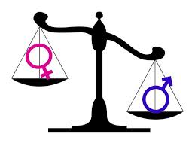
το σύστημα των φύλων
ένα σύστημα ασύμμετρο
Σχεδόν σε κάθε κοινωνία οι γυναίκες έχουν θεωρηθεί ως κατώτερες από τους άντρες.

Slide 9
Το γυναικείο κίνημα…
σημαντική συνεισφορά στην ανάδειξη των ανισοτήτων και στη διεκδίκηση των δικαιωμάτων.
εμφανίστηκε στα τέλη του 18ου αιώνα, επεκτάθηκε και θεμελιώθηκε το 19° και μαζικοποιήθηκε τον 20° και ιδιαίτερα στο τέλος της δεκαετίας του '60.
Έρευνες για τους μηχανισμούς που «κατασκευάζουν» γυναίκες και άνδρες: εκπαίδευση, απασχόληση, πολιτική κτλ.

Slide 10
σήμερα…
ευρώπη / αμερική
vs
π.χ. Ινδία, Ισραήλ, Τουρκία

Slide 11
Οι γυναίκες σε άλλες γωνιές της γης
Έλλειψη ισονομίας
Κλειτοριδεκτομή-2.000.000 ετησίως!
Μπούρκα

Slide 12
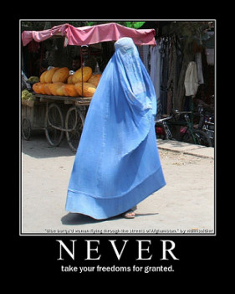

Slide 13
Οι γυναίκες στις «αναπτυγμένες» χώρες
Ισονομία (Ελλάδα: 1952, 1975)
εισέρχονται στην αγορά εργασίας με ραγδαίους ρυθμούς
αλλά...
εξακολουθούν να υπάρχουν προβλήματα και ανισότητες

Slide 14
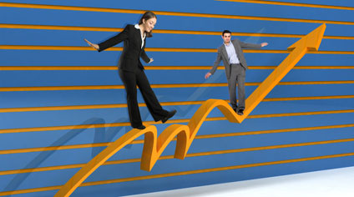
ανισοτητεσ στον εργασιακο χωρο

Slide 16
1. Διαχωρισμός επαγγελμάτων σε «ανδρικά» και «γυναικεία»
προσφοράς υπηρεσιών
παροχής φροντίδας σε άλλους
κύρος
κοινωνική αναγνώριση
ευστροφία
δημιουργικότητα
κλίση στις επιστήμες
μυϊκή δύναμη

Slide 17
2. Διαχωρισμός μέσα σε κάθε επάγγελμα
Οι θέσεις που κατέχουν οι γυναίκες είναι κατώτερες ιεραρχικά.
π.χ. ενώ σχεδόν πάντα υπερέχουν αριθμητικά οι γυναίκες δασκάλες από τους άντρες, ωστόσο οι άντρες γίνονται συνήθως διευθυντές του σχολείου.

Slide 18
3. Χαμηλή συμμετοχή στην πολιτική ζωή του τόπου και στις συνδικαλιστικές οργανώσεις
Οι γυναίκες αντιπροσωπεύουν στην Ελλάδα το 52% του πληθυσμού. Παρόλα αυτά δεν είναι αντίστοιχη η συμμετοχή τους στα κέντρα των αποφάσεων.
πηγή: Γκιαούρη, Αλευριάδου (2012)

Slide 19
4. Αυξημένη συμμετοχή των γυναικών σε άτυπες μορφές απασχόλησης ή μερικής απασχόλησης. 5. Το ποσοστό ανεργίας των γυναικών παραμένει συστηματικά υψηλότερο σε σχέση με αυτό των ανδρών, ενώ η μακροχρόνια ανεργία πλήττει περισσότερο τις γυναίκες.

Slide 20
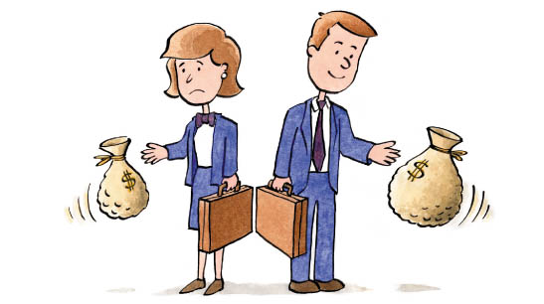
6.Μισθολογικές ανισότητες
Σύμφωνα με το Εθνικό Κέντρο Τεκμηρίωσης (ΕΚΤ)
π.χ. παρόλο που έχει μειωθεί το χάσμα στους μισθούς (από 40%, τη δεκαετία του ‘60, σε λιγότερο από 20% σήμερα) εξακολουθεί να υπάρχει.

Slide 21
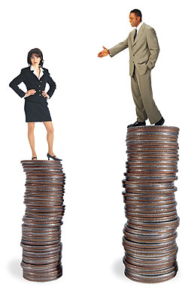
Γιατί υπάρχουν αυτές οι μισθολογικές ανισότητες;

Slide 22
εξήγηση…
Ο βασικός περιορισμός των γυναικών για υψηλότερες αμοιβές, αλλά και γενικότερη επαγγελματική ανέλιξη και συμμετοχή σε συνδικαλιστικούς φορείς, οφείλεται στην ανάγκη να συνδυάσουν τις ευθύνες
της οικιακής εργασίας
της ανατροφής των παιδιών
της φροντίδας των ηλικιωμένων
και της αμειβόμενης απασχόλησης.

Slide 24
Ο.Η.Ε.
οι γυναίκες κάνουν τα δύο τρίτα της παγκόσμιας εργασίας, εισπράττουν το 10% του παγκοσμίου εισοδήματος και κατέχουν το 1% του παγκοσμίου πλούτου.

Slide 25
μισθωτή και άμισθη εργασία
Άμισθη οικιακή εργασία → κατά μέσο όρο 77 ώρες την εβδομάδα!
Παρόλα αυτά, κύρια μορφή εργασίας θεωρείται μόνο η μισθωτή (παραγωγική και σημαντική).
Μορφές εργασίας όπως:
η οικιακή εργασία
η φροντίδα και η ανατροφή των παιδιών
η φροντίδα των ηλικιωμένων
απαξιώνονται και θεωρούνται «κατώτερες εργασίες».

Slide 26
Συνέπειες υπερφόρτωσης των γυναικών
υψηλότερη νοσηρότητα
ως και τρεις φορές συχνότερα συμπτώματα αγχωδών ή συναισθηματικών διαταραχών
έρευνα στον ελληνικό πληθυσμό→ οι γυναίκες δηλώνουν περισσότερα συμπτώματα άγχους, κατάθλιψης, γενικής δυσφορίας, καθώς και χειρότερη αντίληψη της προσωπικής τους γενικής υγείας.
αντιμετωπίζουν προβλήματα όταν επιφορτίζονται με τη φροντίδα των οικείων τους, ηλικιωμένων ατόμων ή πασχόντων από χρόνιες ασθένειες.

Slide 27
Τρόποι διαιώνισης των ανισοτήτων
Η αντίληψη των πατριαρχικών κοινωνιών
Το εκπαιδευτικό σύστημα με τα πρότυπα που προβάλλει
Τα Μέσα Μαζικής Ενημέρωσης
Τα μεταδιδόμενα στις επόμενες γενιές, κι από τις ίδιες τις γυναίκες, στερεότυπα και προκαταλήψεις (γλώσσα, πολιτισμική/θρησκευτική παράδοση, παραμύθια, διαπαιδαγώγηση των παιδιών)

Slide 28
ΑΣΚΗΣΗ: Πού βρίσκομαι

Slide 29
ΑΣΚΗΣΗ: Πού βρίσκομαι
Να σημειώσει ο καθένας μια φράση για το πώς νοιώθει αυτή τη στιγμή σε σχέση με:
τον εαυτό του
την οικογένειά του
το σύντροφό του
τους φίλους του
τη δουλειά του
την υγεία και τη σωματική του κατάσταση
τον ελεύθερο χρόνο του

Slide 30
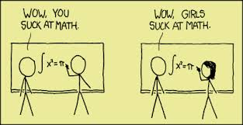
Στερεοτυπα & Προκαταληψεισ

Slide 31
Στερεότυπα και Προκαταλήψεις
Στερεότυπα → πεποιθήσεις (το γνωστικό σημείο των στάσεων)
Προκατάληψη → μια αρνητική στάση απέναντι στα μέλη μιας ομάδας
Σεξισμός= η προκατάληψη και οι διακρίσεις σε βάρος των γυναικών, βάσει του φύλου.

Slide 32
Στερεότυπα
αντιπροσωπεύουν μια υπεραπλουστευμένη άποψη, μια προκατειλημμένη τοποθέτηση ή μια επιπόλαια κρίση
η δημιουργία τους σχετίζεται με το φαινόμενο της υπερβολικής γενίκευσης: όλα τα μέλη μιας ομάδας αναμένονται να είναι ίδια και να ενεργούν με τον ίδιο τρόπο, να μοιράζονται τα ίδια χαρακτηριστικά.

Slide 33
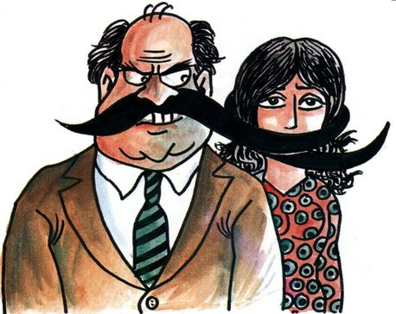
έμφυλα στερεότυπα
περιλαμβάνουν ένα σύνολο πεποιθήσεων για τα χαρακτηριστικά που πρέπει να έχουν οι άνδρες και οι γυναίκες και επίσης για το πώς πρέπει να είναι ο άνδρας και η γυναίκα.

Slide 35
Μεγαλώνοντας σαν κορίτσι έμαθα...
Έρευνα: 2004

Slide 36
Μεγαλώνοντας σαν αγόρι έμαθα...
Έρευνα: 2004

Slide 37
άλλες έρευνες…
τα περισσότερα από τα χαρακτηριστικά που αποδίδονται στο ανδρικό στερεότυπο αξιολογούνται ως θετικά συχνότερα από τα γυναικεία χαρακτηριστικά.
το σύνολο των χαρακτηριστικών που αξιολογούνται θετικά για την επαγγελματική ανέλιξη συνεπάγονται επιβολή, ορθολογισμό και ικανότητα, ενώ τα αντίστοιχα θετικά χαρακτηριστικά των γυναικών φανερώνουν αγάπη, στοργή και συναισθηματισμό.

Slide 38
άλλες έρευνες…
τόσο τα θετικά όσο και τα αρνητικά χαρακτηριστικά προσωπικότητας που εμπεριέχονται στο στερεότυπο του κάθε φύλου έχουν ενσωματωθεί στην αντίληψη του εαυτού τόσο των γυναικών όσο και των αντρών.
τέλος τα στερεότυπα των φύλων, παρά τις όποιες εξελίξεις έχουν σημειωθεί στην κοινωνική θέση της γυναίκας, εξακολουθούν να επικρατούν ανεξάρτητα από την ηλικία, το θρήσκευμα, το φύλο, την οικογενειακή κατάσταση και το μορφωτικό επίπεδο των ατόμων.

Slide 39
τελικά… οι ανισότητες οφείλονται:
ελάχιστα σε βιολογικές διαφορές των δύο φύλων
αντίθετα πρόκειται για ένα κοινωνικο-πολιτισμικό δημιούργημα που διαιωνίζει και αναπαράγει τις στερεότυπες κοινωνικές αντιλήψεις για τα δύο φύλα μέσω της διαδικασίας της κοινωνικοποίησης των ατόμων.
Η καταπολέμηση των έμφυλων στερεοτύπων σημαίνει, ως εκ τούτου, την αντιμετώπιση της ριζικής αιτίας των συνεχιζόμενων διαφορών μεταξύ των φύλων στην αγορά εργασίας.

Slide 40
Συμφιλιωση οικογενειακησ και επαγγελματικησ ζωησ

Slide 41
ΆΣΚΗΣΗ:
«Καταγραφή προτάσεων - συγκεκριμένων μέτρων που πιστεύετε ότι είναι εφαρμόσιμα, και ότι θα συμβάλλουν στην συμφιλίωση οικογενειακής- επαγγελματικής ζωής»

Slide 42
Ίσες ευκαιρίες σημαίνει…
ίση μεταχείριση γυναικών και ανδρών σε θέματα:
διαχείρισης προσλήψεων
επαγγελματικής κατάρτισης και εξέλιξης
επαγγελματικής σταδιοδρομίας
κατάληψης θέσεων ευθύνης
αμοιβών

Slide 43
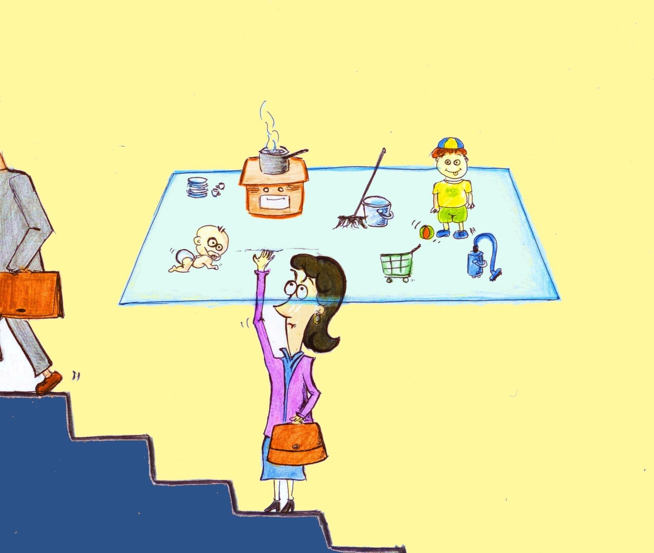
σήμερα αποτελεί αναγκαιότητα…
η ανακατανομή των κοινωνικών ρόλων στο εσωτερικό της οικογένειας με τη συμμετοχή και των δύο γονέων στην ανατροφή των παιδιών και στις οικιακές εργασίες.

Slide 44
Η βοήθεια για τη διευκόλυνση των γυναικών να συμμετέχουν στην αγορά εργασίας προέρχεται κυρίως από τρεις πηγές:
από το Συγγενικό-Φιλικό Περιβάλλον (δωρεάν στήριξη, συμπαράσταση και βοήθεια)
από Πληρωμένες Υπηρεσίες (πρόσωπο με αμοιβή ή άλλες ιδιωτικές υπηρεσίες)
από το Κράτος (δημόσιοι θεσμοί και υπηρεσίες, διάφορες κοινωνικές παροχές, γονικές άδειες, μειωμένα, ευέλικτα ωράρια εργασίας, κλπ.)

Slide 45
Μέτρα από την πολιτεία…
Ενίσχυση κρατικών δομών φύλαξης/φροντίδας παιδιών, ηλικιωμένων και ανήμπορων ατόμων
Ολοήμερα σχολεία για την εναρμόνιση εργασιακών και σχολικών ωραρίων
Ευαισθητοποίηση των πολιτών για την αναγκαιότητα ανακατανομής των ενδοοικογενειακών υποχρεώσεων και του ενδοοικογενειακού χρόνου
Υιοθέτηση ενδο-επιχειρησιακών στρατηγικών φιλικών προς την οικογένεια

Slide 46
φιλικές προς την οικογένεια πολιτικές
Ευελιξία στο ωράριο άφιξης και αναχώρησης από την εργασία
Μερική απασχόληση με δυνατότητα επανόδου στην πλήρη απασχόληση
Διευθέτηση ωρών εργασίας σε ετήσια βάση
Εργασία από το σπίτι σε συνδυασμό με κάποιες ημέρες στο γραφείο
Τηλεργασία
Συμπιεσμένη εβδομάδα 4 ημερών
Κατανομή θέσης σε 2 εργαζόμενους
Δυνατότητα διακοπής εργασίας με δικαίωμα επανόδου για ανατροφή παιδιών

Slide 47
φιλικές προς την οικογένεια πολιτικές
Υπηρεσίες υποστήριξης σε εργαζόμενους με οικογενειακές υποχρεώσεις, όπως παιδικοί σταθμοί σε χώρους εργασίας
Πιο ευέλικτες γονικές άδειες
Παιδικές κατασκηνώσεις
Βραβεύσεις παιδιών υπαλλήλων για σχολικές επιδόσεις
Στα ζευγάρια διπλής σταδιοδρομίας, η ανάγκη για συνυπηρέτηση των συζύγων στην ίδια περιοχή και ταυτόχρονη παροχή της ετήσιας άδειας

Slide 48
εμπόδια στην πράξη…
η ανεπάρκεια σε κρατικές δομές
η μη εφαρμογή των υπαρχουσών διατάξεων
η νοοτροπία των Ελλήνων επιχειρηματιών
οι εργαζόμενοι που δεν διεκδικούν
η κατάσταση που επικρατεί στην Ελλάδα σήμερα

Slide 49
τα τραγικά υψηλά ποσοστά ανεργίας που παρουσιάζει η χώρα μας, ιδιαίτερα στις τάξεις των νεότερων ηλικιών και στις γυναίκες
η εργασιακή ανασφάλεια
η μαύρη εργασία
η υψηλή επαγγελματική κινητικότητα
οι χαμηλοί μισθοί σε σχέση με τις υψηλές καταναλωτικές ανάγκες
δεν αφήνουν και πολλά περιθώρια για την χάραξη και άσκηση πολιτικών συμφιλίωσης.

Slide 50
Σε επίπεδο εργοδοτών
Να προσφέρουν στους εργαζόμενους ένα όσο το δυνατόν πιο ευέλικτο, γύρω από τον χρόνο και τον τόπο, εργασιακό πλαίσιο. Τα κριτήρια για την εφαρμογή ευέλικτων μορφών εργασίας θα πρέπει να αποφασίζονται από κοινού μεταξύ εργαζομένων και εργοδοτών.
Να επιτρέπουν στον εργαζόμενο το δικαίωμα να αρνηθεί την πέραν τους ωραρίου του απασχόληση.

Slide 51
Σε επίπεδο εργαζομένων
Να ενημερώνονται και να αξιοποιούν τις όποιες παροχές στο πλαίσιο της εργασίας τους.
Να διεκδικούν στο χώρο εργασίας τους τον διάλογο μεταξύ εργαζομένων και εργοδοτών.
Σε προσωπικό επίπεδο να προσπαθούν να διαχειρίζονται το στρες που προέρχεται από την προσπάθεια να αντεπεξέλθουν στους πολλαπλούς ρόλους.

Slide 52
Σε επίπεδο συνδικάτων
Να συμπεριλάβουν στη διαδικασία των συλλογικών διαπραγματεύσεων, την διεκδίκηση παροχών και την θέσπιση ειδικών διατάξεων για την συμφιλίωση της επαγγελματικής, οικογενειακής και προσωπικής ζωής.
Να παίζουν συμβουλευτικό ρόλο με διάφορους τρόπους, όπως π.χ. η διοργάνωση ενεργειών ευαισθητοποίησης πάνω στα θέματα της συμφιλίωσης επαγγελματικής, οικογενειακής και προσωπικής ζωής.

Slide 53
Σε κυβερνητικό επίπεδο
Ως ένας από τους μεγαλύτερους εργοδοτικούς φορείς, να εφαρμόσει το ίδιο το Κράτος μέτρα για την συμφιλίωση της επαγγελματικής, οικογενειακής και προσωπικής ζωής.
Να συνεργαστεί με τις τοπικές αυτοδιοικήσεις ώστε να δημιουργήσει ή να ενδυναμώσει τις υπάρχουσες δομές βρεφονηπιακής και παιδικής φροντίδας συγχρονισμένες με τα ωράρια των γονέων.
Να θεσπίσει προγράμματα υποστήριξης και οικονομικής ενίσχυσης της οικογένειας.

Slide 54
Συμπεράσματα-Προτάσεις
Μέτρα από την πολιτεία
Αλλαγές στο εκπαιδευτικό σύστημα
Αλλαγές στον τρόπο διαπαιδαγώγησης των παιδιών (καταπολέμηση των στερεοτύπων φύλου)
Αλλαγές στον ατομικό τρόπο ζωής
Αλλαγή νοοτροπίας των ανδρών αλλά κυρίως των ίδιων των γυναικών!

Slide 55
Τεχνική Χαλάρωσης

Slide 56
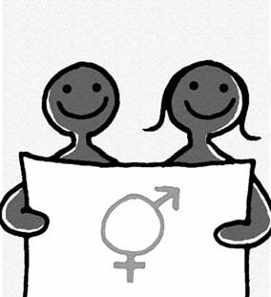
Σας ευχαριστώ για την προσοχή σας!

Slide 57
Διαβαλκανικό Ινστιτούτο Δημόσιας Διοίκησης (Δ.Ι.Δ.Δ.)
είναι το επιστημονικό κέντρο τεκμηρίωσης της Ε.Δ.Ο.Θ. - ΝΤ/ΑΔΕΔΥ
έχει έδρα τη Θεσσαλονίκη
δραστηριοποιείται στην ανάπτυξη του ανθρώπινου δυναμικού της δημόσιας διοίκησης
παράγει έργο σε τρεις κύριους άξονες:
Έρευνα & Ανάπτυξη
Ενημέρωση & Συμβουλευτικός Προσανατολισμός
Εκπαίδευση

